Slide 1
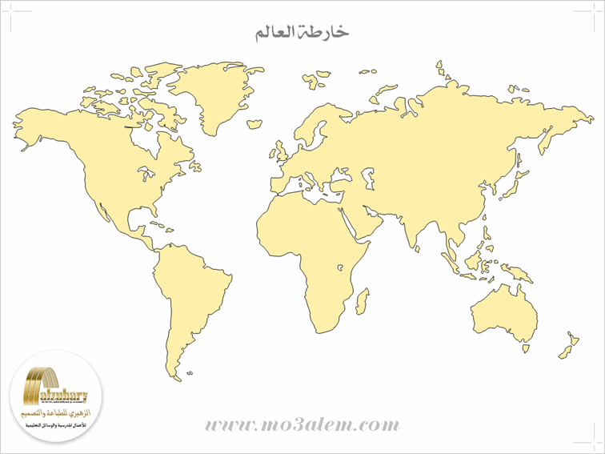
المحاضرة الثالثة
استكمال الفصل الثاني
(الموارد الاقتصادية)
3/ الموارد والتجارة الدولية
4/ الموارد والتكتلات الاقتصادية
ع. أماني الشمري

Slide 2
ثالثاً: الموارد والتجارة الدولية
*لماذا تقوم التجارة في أي قُطر؟
1. لاختلاف توزيع الموارد الطبيعية وكمياتها وصفاتها وكل ذلك يسهم في اختلاف الإنتاج الاقتصادي بين كافة الأقطار.
أمثلة:
الترب الخصبة متواجدة في مناطق محدودة, وكذلك المُناخ الملائم للزراعة, المعادن.....الخ.
وقد ترتب على تواجد الموارد في مكان وندرتها في مكان آخر :
1/ اختلاف في توزيع السكان
2/ اختلاف في مستويات السكان الاقتصادية والاجتماعية.

Slide 3
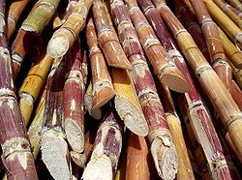
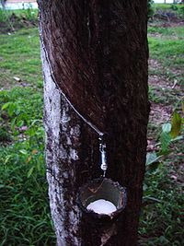

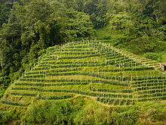
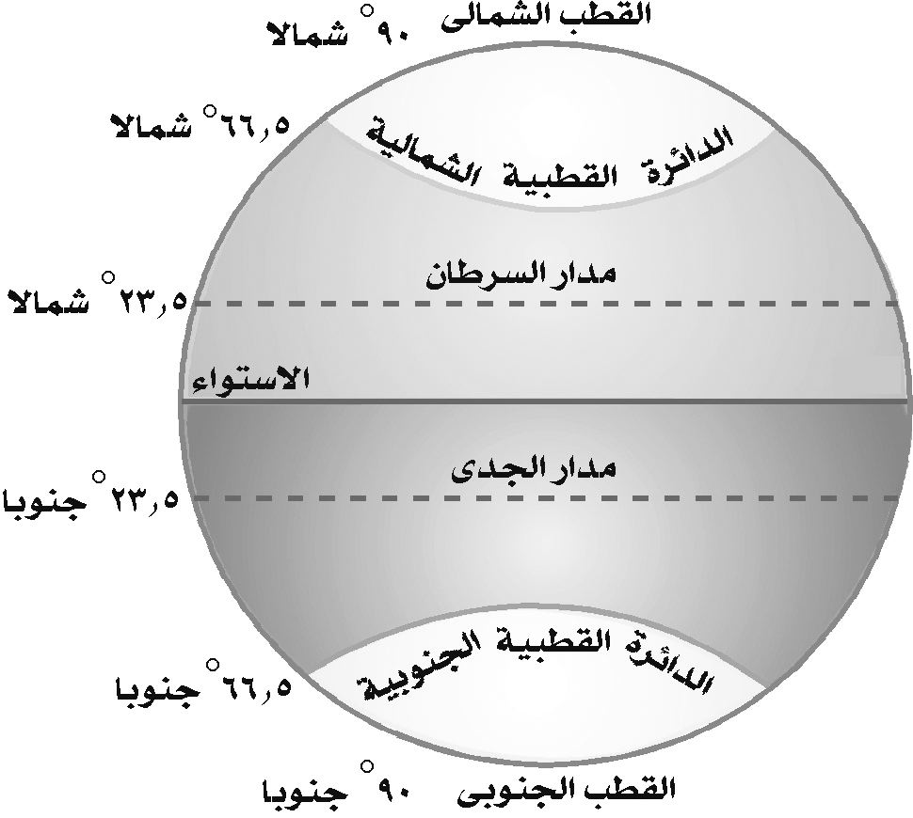
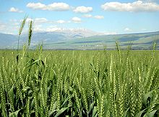
2. الموارد ليست ثابتة بل متغيرة (من حيث الوفرة أو الندرة), لذلك اختلف الإنتاج الاقتصادي مما أسهم بقيام التجارة الدولية نظراً لتباين المنتجات
أمثلة:
الأقاليم المدارية: رائدة في تصدير المطاط والبن والتوابل وسكر القصب والقطن والجوت والشاي
الاقاليم المعتدلة الدفيئة والمعتدلة الباردة: تصدر القمح والمنتجات الرعوية

Slide 4
3. اختلاف دول العالم في مدى التقدم أو التخلف الاقتصادي يؤدي إلى تقسيم العالم إلى أقاليم اقتصادية متباينة يؤدي ذلك إلى <<
تقسيم العالم إلى أقاليم اقتصادية متباينة بالتالي << قيام تبادل تجاري (صادرات وواردات).
4. غير العوامل الاقتصادية توجد العوامل السياسية والتي لها دور كبير في قيام التجارة , إذ أن بعد الثورة الصناعية أصبح للصناعة أهمية كبيرة كمصدر للربح يفوق الزراعة..
لذلك سعت الدول الصناعية الكبرى إلى تأمين المواد الغذائية وكافة الإنتاج الزراعي بانتظام وبأقل الأسعار لذلك سعت إلى طرق مختلفة لضمان الحصول على هذه الموارد الزراعية منها:
تشجيع بعض الزراعات في الدول الأخرى مثل ما فعلت انجلترا حيث شجعت صناعة القطن في مصر والهند.
استعمار بعض الدول الضعيفة حيث تكون مصدر للمواد الخام وسوق تصريف في آن واحد مثل ( انجلترا وفرنسا).

Slide 5
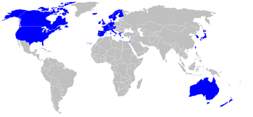
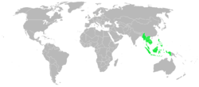
5. كيف يؤثر حجم السكان وتوزيعهم على التجارة الدولية؟
كثافة السكان تلعب دور هام في حركة التجارة...لعل أبرز الأمثلة على ذلك:
الولايات المتحدة الأمريكية, كندا, استراليا<< يقل السكان<< تستعمل الآلات على نطاق واسع في كافة طرق الإنتاج<< ترتفع إنتاجية الفرد << الاقتصاد القومي يحقق فائضاً في الإنتاج<< تسويق الفائض.
جنوب شرق آسيا<< مكتظة بالسكان<< الآلات بدائية << يقل الإنتاج عن حاجة السكان << ضرورة لقيام التجارة.

Slide 6
التخصص في الإنتاج الاقتصادي
أدى اختلاف الأذواق والرغبات والعادات وزيادة التقدم التكنولوجي وتحسن طرق ووسائل النقل المواصلات وتحسن وسائل الإنتاج إلى ما يعرف بالتخصص في الإنتاج الاقتصادي...
أهم الأمثلة:
فرنسا: تخصصت في الصناعات ذات الذوق الرفيع كإنتاج العطور والمنسوجات الحريرية.
سويسرا: تخصصت في صناعة الساعات والأدوات الطبية
اليابان: تخصصت في إنتاج السيارات والأدوات الكهربائية.

Slide 7
رابعاً: الموارد والتكتلات الاقتصادية
أسبابها:
_ اختلاف الموارد الاقتصادية بين دول العالم.
_الحروب وخاصة الفترة مابين الحربين العالميتين.
(تظهر التكتلات الاقتصادية لأسباب سياسية بالدرجة الأولى)..
فوائدها:
الحصول على المواد الأولية.
زيادة الإنتاج وخفض التكاليف.
التخصص في الإنتاج واستخدام وسائل الإنتاج الحديثة وزيادة الجودة.
رفع مستوى المعيشة وزيادة القوة الشرائية.
الهدف الرئيسي منها:
التكامل الاقتصادي بين هذه الدول للاستفادة من الموارد المختلفة الموزعة بين مجموعة
دول التكتل والتعرف على نواحي القوة والضعف فيها, (سياسة الاكتفاء الذاتي)..

Slide 8
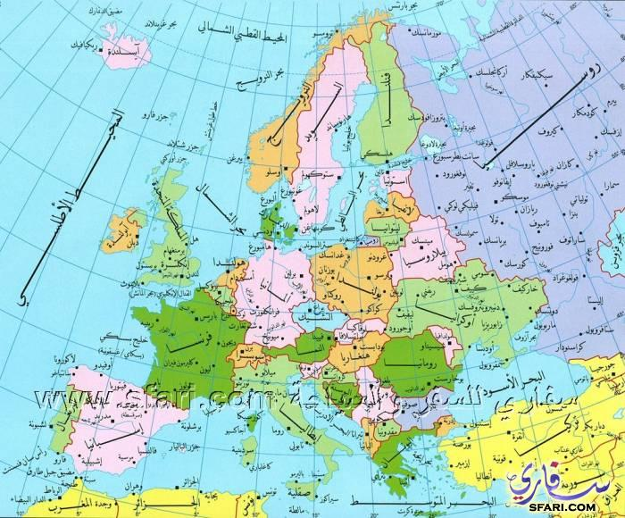
أول من أسهم في نشأة التكتلات الاقتصادية:
فقدت دول غرب أوربا الاستعمارية معظم مستعمراتها وسيطرتها السياسية والعسكرية وانقسمت إلى كتلتين كتلة تابعة للاتحاد السوفييتي وترتبط الثانية بالولايات المتحدة الأمريكية. وظهرت فكرة التكتل في أوربا بعد الحروب التي أسهمت في دمار معظم دول القارة, وزادت الحاجة للتكتل بعد ظهور الصين كقوة كبرى, وبعد التفكير بمواجهة الدولتين الكبيرتين .
المراحل المتعددة لتوحيد أوربا:
اتحاد البنيلوكس:
الدول الأعضاء: بلجيكا , هولندا, لكسمبرج
_ يعد هذا الاتحاد أول محاولة لتحقيق التكامل بين بعض الدول الأوربية.

Slide 9
2. هيئة الفحم والصلب الأوربية:
الدول الأعضاء: بلجيكا , هولندا, لكسمبرج, فرنسا, ألمانيا الغربية, ايطاليا
هدفها: 1. تهيئة أفضل السبل لتنشيط صناعة الحديد والصلب
2. الإنتاج بصورة أكثر كفاءة وإتقاناً وأقل تكاليف.
3. جمع شتات توزيع مناجم الفحم والحديد في غرب أوربا.
3. السوق الأوربية المشتركة:
الدول الأعضاء: بلجيكا , هولندا, لكسمبرج, فرنسا, ألمانيا الغربية, ايطاليا << نفس أعضاء هيئة الفحم والصلب الأوربية ولكن انضم إليها المملكة المتحدة وايرلندة والدنمارك والنرويج ,اسبانيا والبرتغال.
أهدافها: وضع سياسة موجدة في ميدان الإنتاج الزراعي والصناعي والتجاري, وإزالة العقبات والرسوم الجمركية بين الدول الأعضاء, تحويل هذه الدول إلى وحده اقتصادية متكاملة, وإقامة بنك الاستثمار الأوربي لتمويل المشروعات التي يصعب تمويلها داخلياً.

Slide 10
4. منظمة التجارة الأوربية الحرة:
الدول الأعضاء: المملكة المتحدة, السويد,النرويج, سويسرا,النمسا,البرتغال,الدنمارك
هدفها: 1. عدم تقييد الاستيراد والتصدير بين الدول الأعضاء.
2. إزالة الحواجز الجمركية بين هذه الدول.
5. السوق الاشتراكية الدولية:
الدول الأعضاء: الاتحاد السوفييتي, دول شرق أوربا الاشتراكية عدا يوغسلافيا والبانيا, ومنغوليا
هدفها: تخصص كل عضو في إنتاج السلع التي يتفوق فيها.
القائد: الاتحاد السوفييتي.

Slide 11
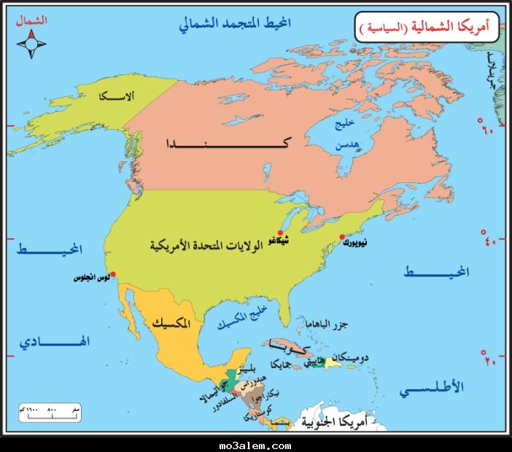
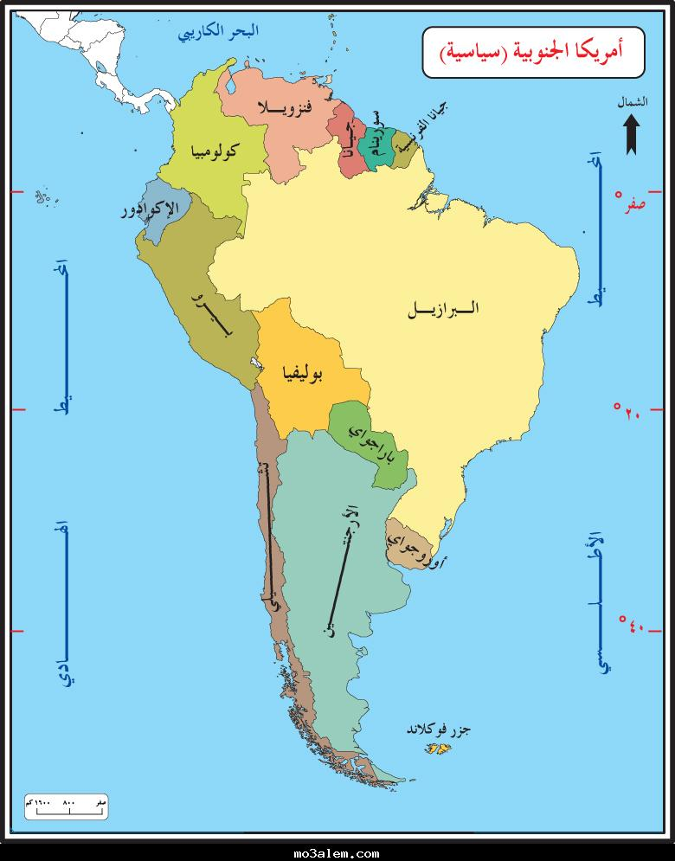
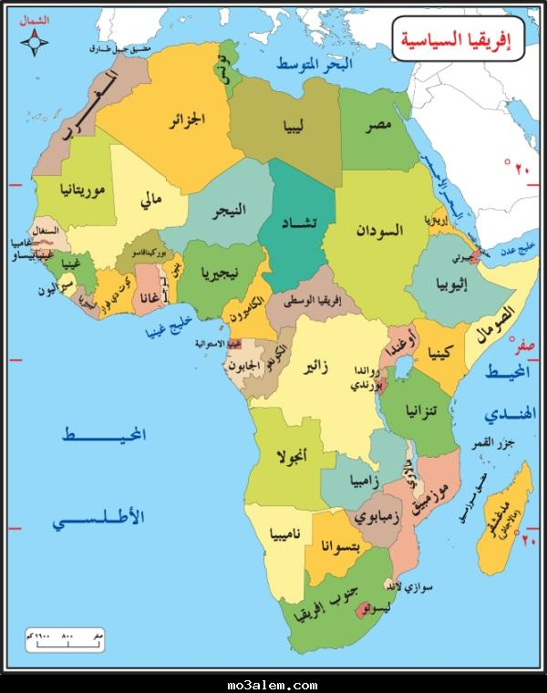
6. التكتلات الاقتصادية الأمريكية:
تعد الولايات المتحدة الأمريكية بما تتمتع به من موارد اقتصادية كبيرة في مقدمة الدول التي تسهم بنصيب كبير في بعض التكتلات الاقتصادية سواء بطريق مباشر أو غير مباشر وذلك بسبب فائض الإنتاج مما يساعدها على تقديم المساعدات للدول الفقيرة.
أبرز الأمثلة على التكتلات الأمريكية:
اتفاقية القمح الدولية: تتشكل من أربعين دولة مصدرة للقمح وهدفها هو ضمان حالة من الاستقرار في سوق القمح واستقرار إنتاجه وتجارته.
منظمة النحاس الدولية: تتشكل من كلا من شيلي وبيرو وزامبيا وزائير

Slide 12
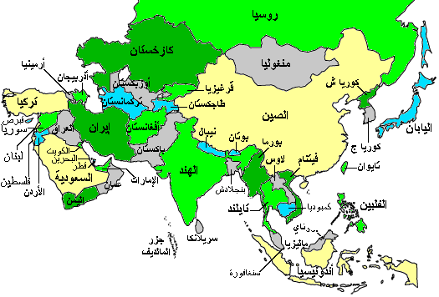
3. منظمة الأوبك:
من الاتفاقيات الهامة والتي قامت بها الدول المصدرة للبترول وتضم(المملكة العربية السعودية, إيران,العراق,ليبيا, نيجيريا, الكويت , الإمارات, الجزائر, فنزويلا, اندونيسيا, قطر, الجابون, الاكوادور.)

